Slide 1
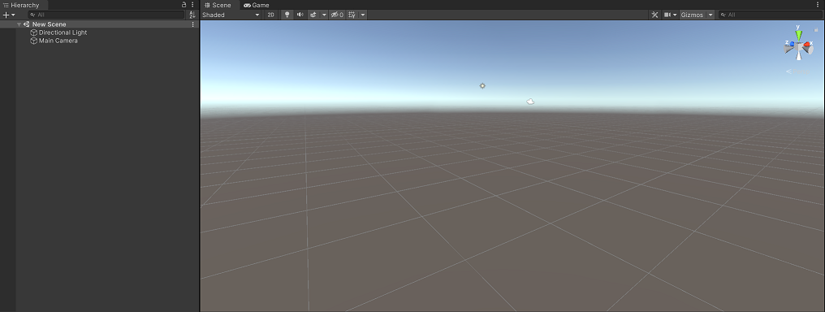
RIGIDBODY
KOMPONENTA

Slide 2
Unity komponenta koja omogućava fiziku
I bez koda primjenjuje silu gravitacije
Objektima omogućuje da reagiraju prilikom kontakta ako je prisutna komponenta Collider
Moguće ju je dodatno prilagoditi korištenjem API skriptiranja
Simulacija Fizike

Slide 3
Preporuča se izbjeći „Update” metodu
Preporuka je koristiti kod „FixedUpdate-a”
Fizika se onda ažurira u mjerljivim vremenskim intervalima (50x u sec)
Redosljed izvršavanja

Slide 4
Neka od svojstva:
Gravitacija (gravity)
Masa (mass)
Otpor (drag)
Kinematika (isKinematic)
Interpolacija (interpolate)
Detekcija sudara(colision detection)
Svojstva

Slide 5
Gravitacija omogućava postavljanje sile teže koja djeluje na objekt
Masa simulita težinu objekta u kilogramima
Mjerne jedinice može se izmjeniti
Otpor simulira otpor zraka koji djeluje na objekt kada se kreće
Kretanje mora uzrokovati neka sila
Gravitacija, masa, otpor

Slide 6
Ako je uključena objekt neće biti pokretan fizikom
Manipulacija je moguća samo manipulacijom Transform komponente
Korisno za pomicanje raznih platformi za koje ne treba gravitacija
Također, korisno ako se spoje dva Rigidbody objekta pomoću Hinge Joint-a (npr. Vrata)
Kinematika

Slide 7
Interpolacija se koristi za upravljanje trzajima u stvarnom vremenu
Računa položaj objekta između ažuriranja koraka fizike
Dakle, izglađuje Transform vrijednosti na temelju prethodnih vrijednosti Transform-a
Interpolacija

Slide 8
Kako bi se spriječio prolazak prebrzih objekata kroz druge
Detektira kada objekt koji koristi fiziku dođe u kontakt sa objektom koji ima Collider
Detekcija sudara

Slide 9
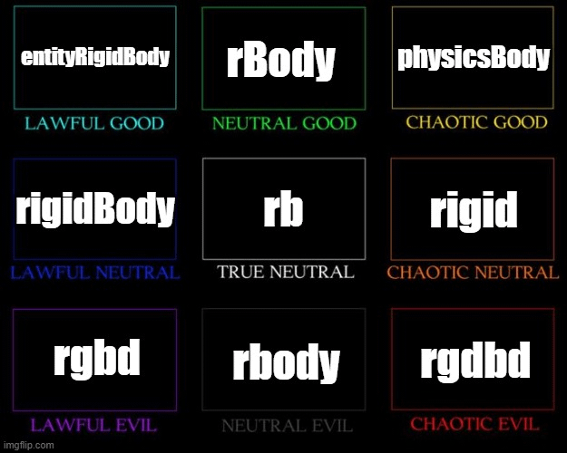
Hvala na pažnji

